Slide 1
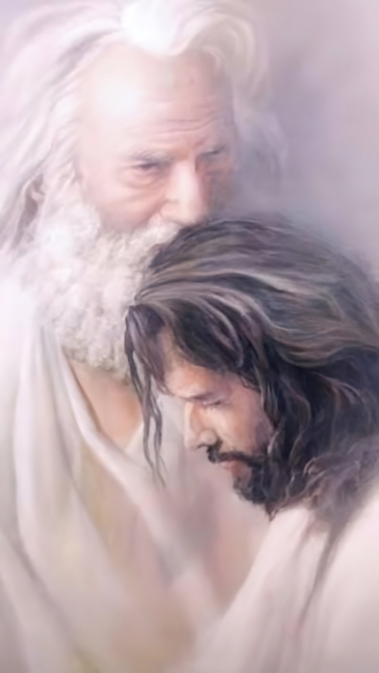

“जैसा पिता ने मुझ से प्रेम रखा, वैसा ही मैं ने तुम से प्रेम रखा; मेरे प्रेम में बने रहो।”
(यूहन्ना 15:9)

Slide 2
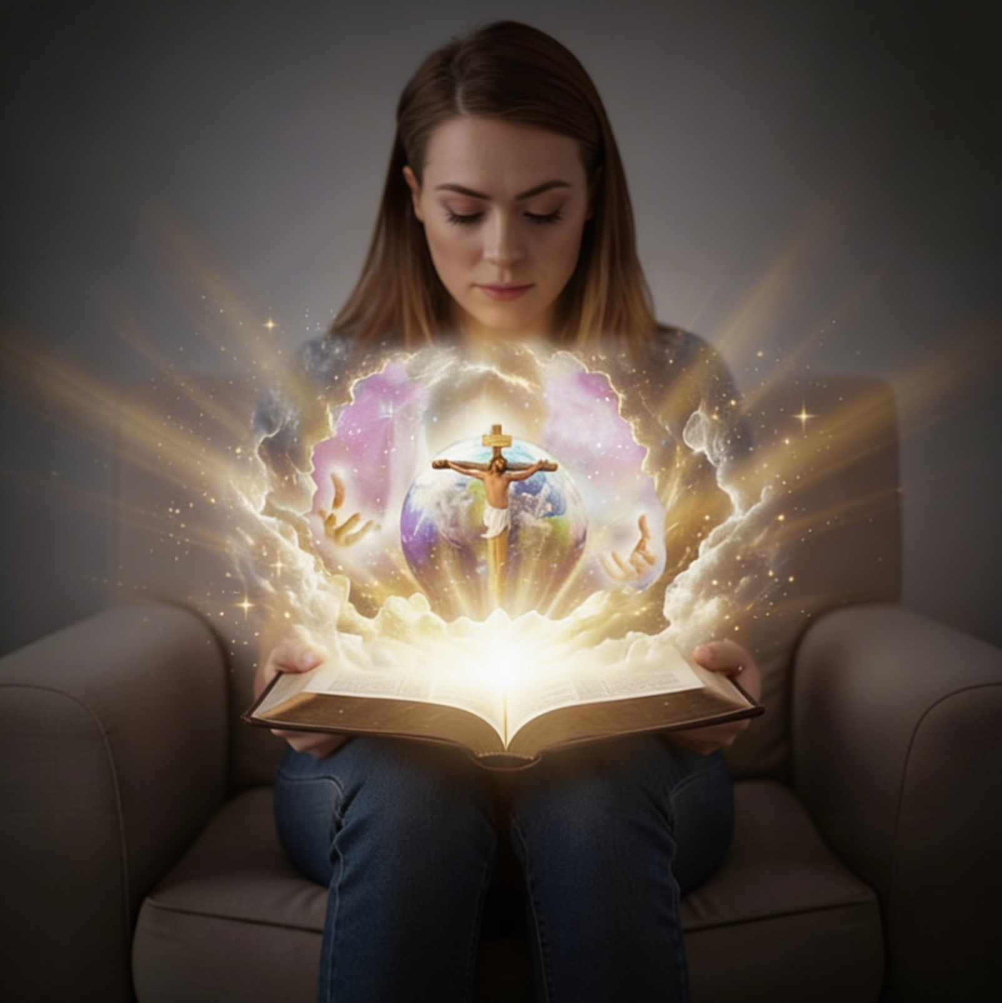
“और अनन्त जीवन यह है कि वे तुझ एकमात्र सच्‍चे परमेश्‍वर को और यीशु मसीह को, जिसे तू ने भेजा है, जानें।”
(यूहन्ना 17:3)

Slide 3

“क्योंकि जो कोई अपने आप को बड़ा बनाएगा, वह छोटा किया जाएगा; और जो कोई अपने आप को छोटा बनाएगा, वह बड़ा किया जाएगा।”
(लूका 14:11)

Slide 4
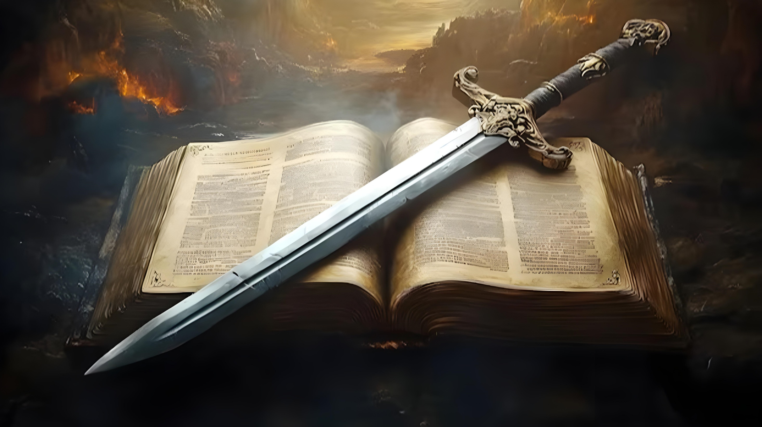
“क्योंकि परमेश्‍वर का वचन जीवित, और प्रबल, और हर एक दोधारी तलवार से भी बहुत चोखा है; और प्राण और आत्मा को, और गाँठ–गाँठ और गूदे–गूदे को अलग करके आर–पार छेदता है और मन की भावनाओं और विचारों को जाँचता है।” (इब्रानियों 4:12)
Notes:
Buscar en biblia-espada

Slide 5

“उसी प्रकार से मेरा वचन भी होगा जो मेरे मुख से निकलता है; वह व्यर्थ ठहरकर मेरे पास न लौटेगा, परन्तु जो मेरी इच्छा है उसे वह पूरा करेगा, और जिस काम के लिये मैं ने उसको भेजा है उसे वह सफल करेगा।” (यशायाह 55:11)

Slide 6

“मैं प्रेम रखता हूँ, इसलिये कि यहोवा ने
मेरे गिड़गिड़ाने को सुना है। उसने जो मेरी ओर कान लगाया है, इसलिये मैं जीवन भर उसको पुकारा करूँगा।” (भजन संहिता 116:1, 2)

Slide 7
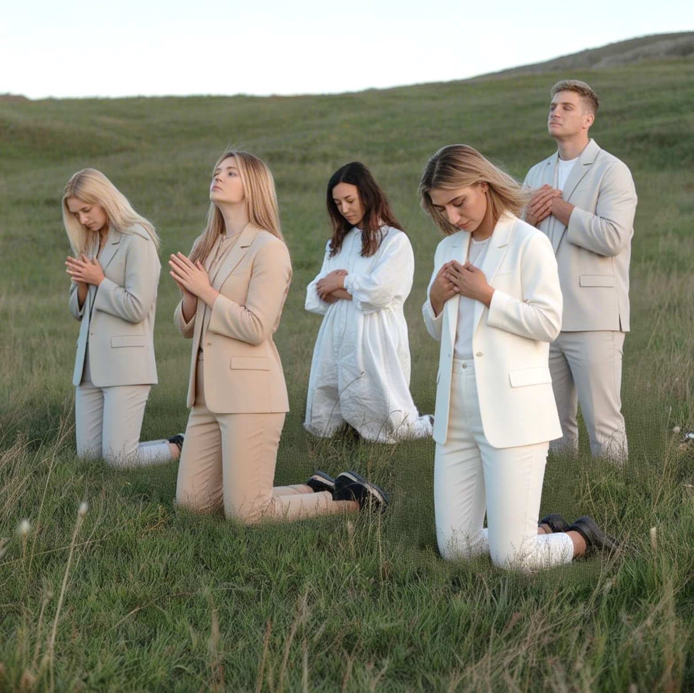
“हे लोगो, हर समय उस पर भरोसा रखो;
उससे अपने अपने मन की बातें खोलकर
कहो;
परमेश्‍वर हमारा शरणस्थान है।”
(भजन संहिता 62:8)

Slide 8

“अब विश्‍वास आशा की हुई वस्तुओं का निश्‍चय, और अनदेखी वस्तुओं का प्रमाण है।”
(इब्रानियों 11:1)

Slide 9
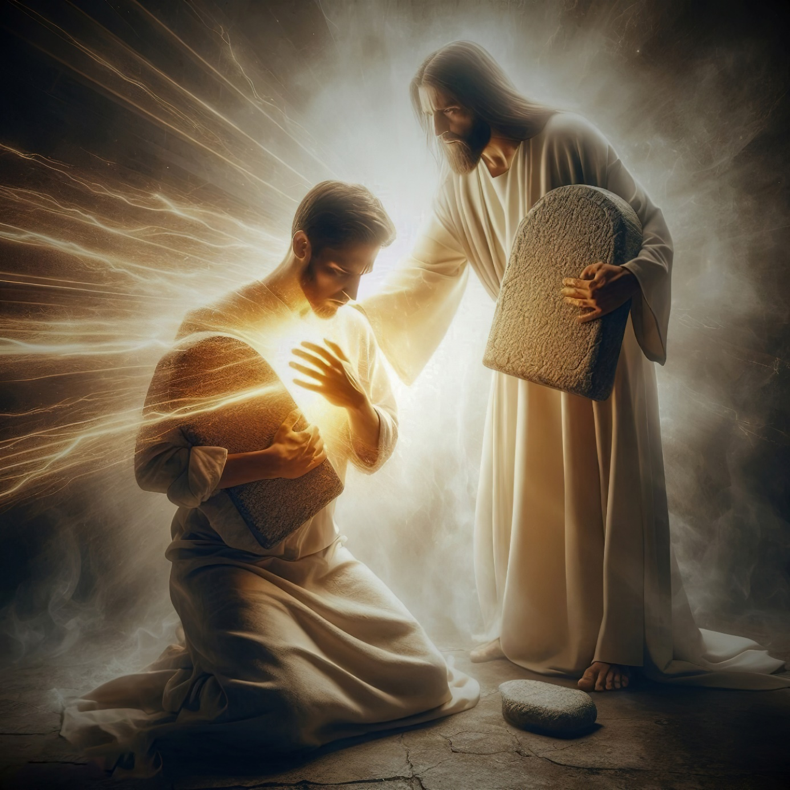
“मैं तेरे उपदेशों को कभी न भूलूँगा; क्योंकि उन्हीं के द्वारा तू ने मुझे जिलाया है। मैं तेरा ही हूँ, तू मेरा उद्धार कर; क्योंकि मैं तेरे उपदेशों की सुधि रखता हूँ।”
(भजन संहिता 119:93, 94)

Slide 10
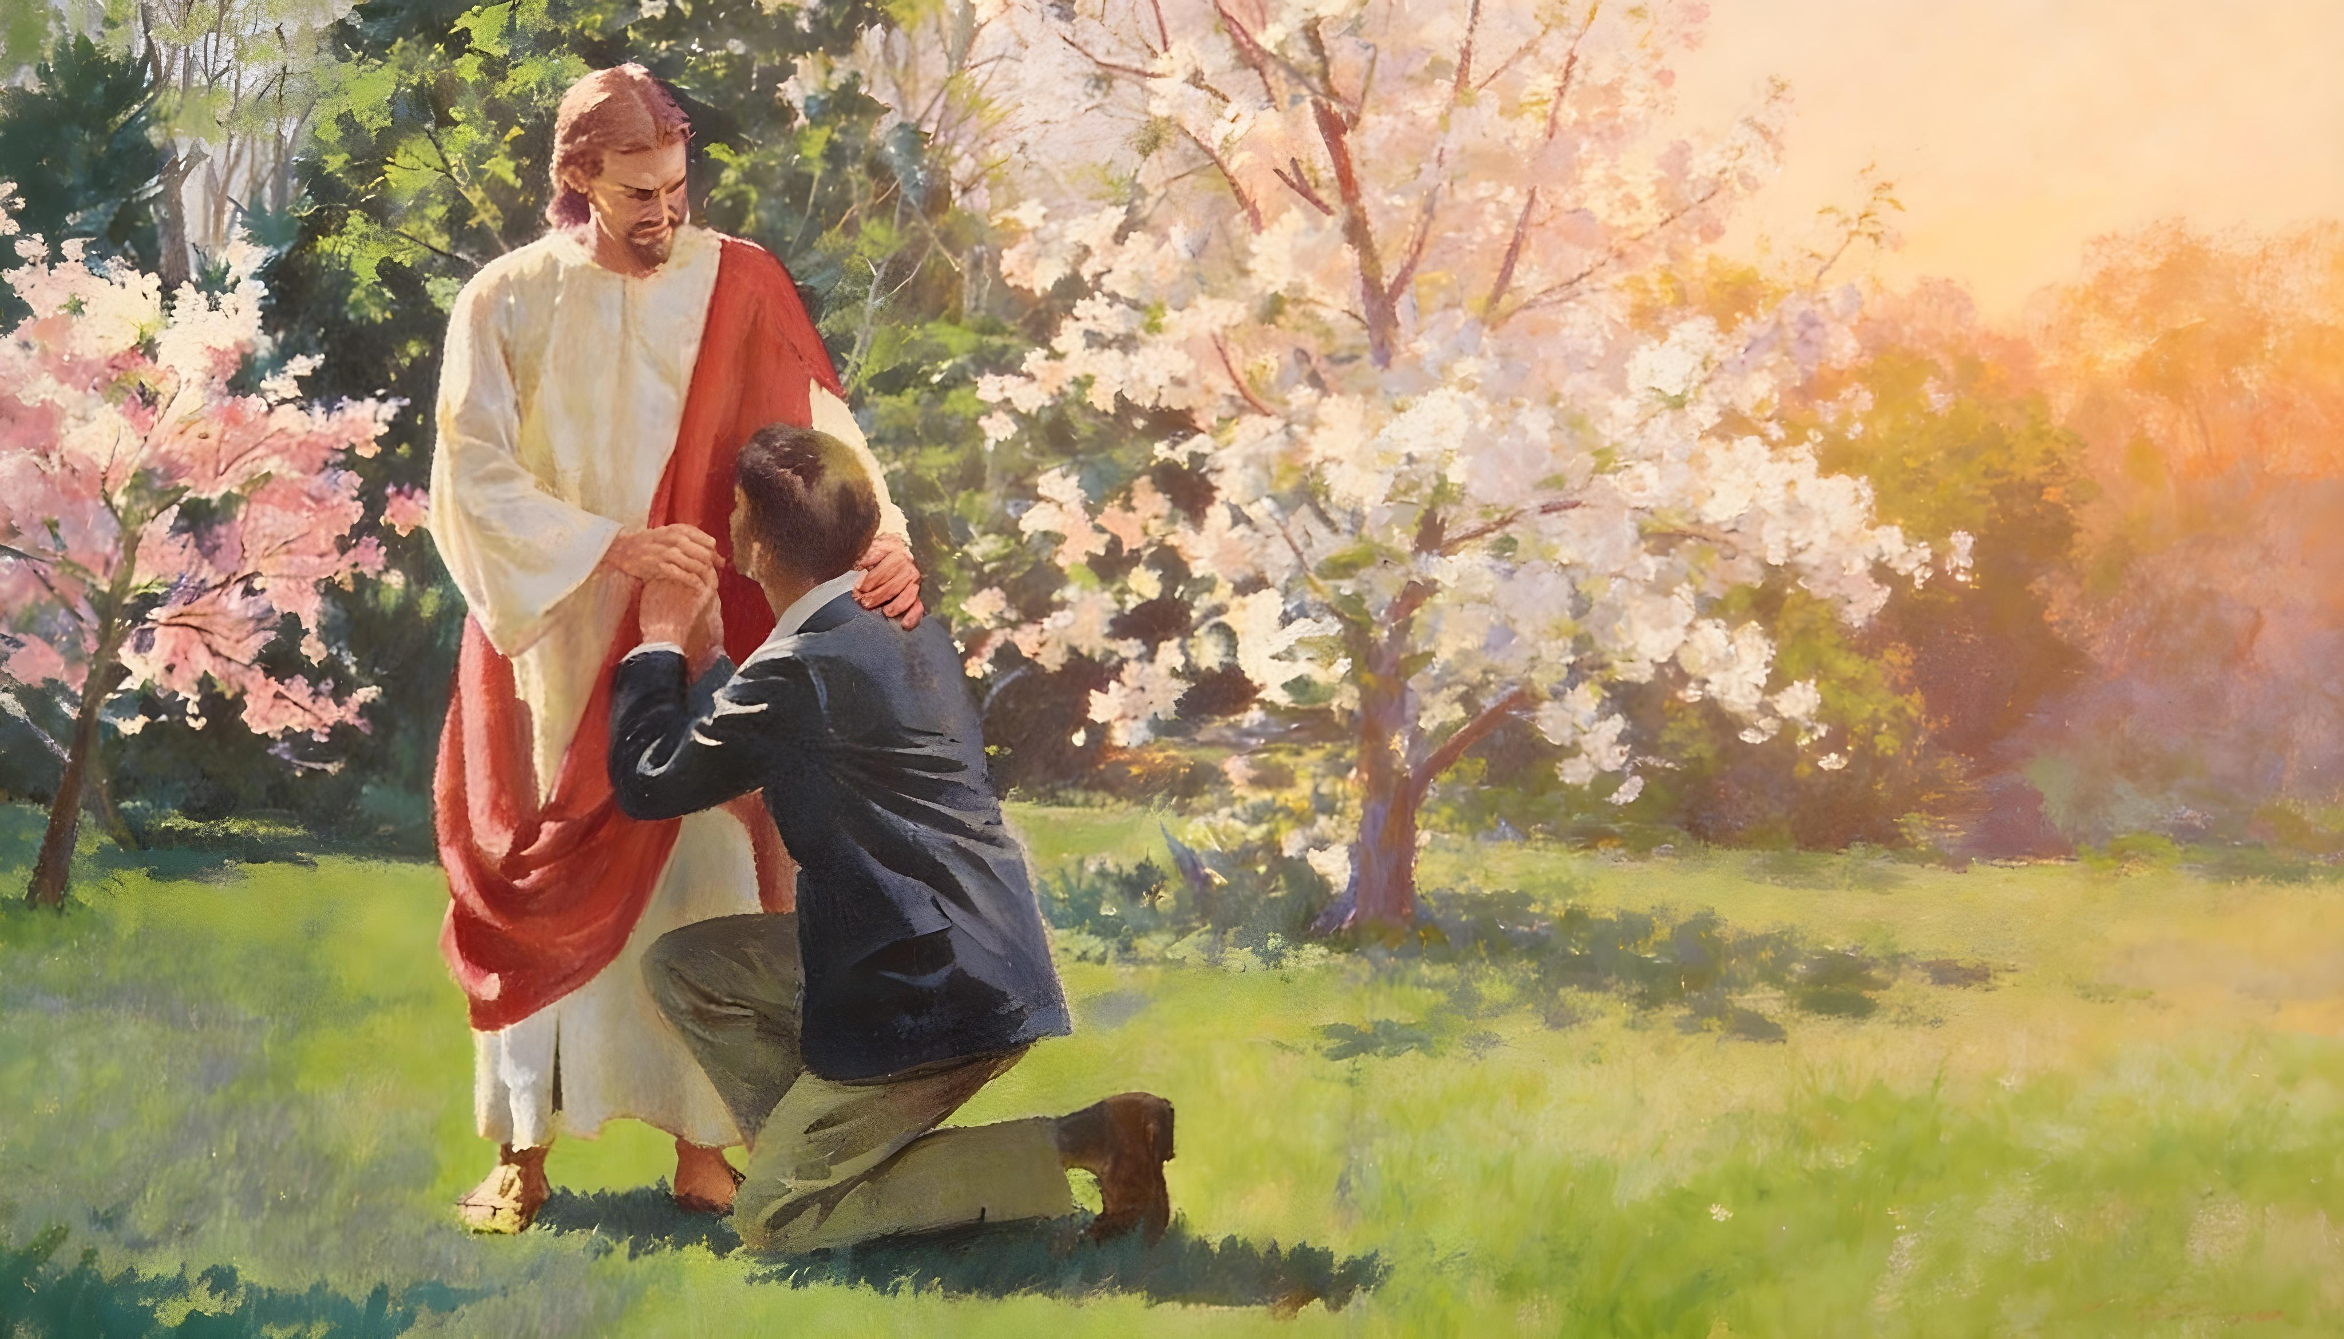
“यदि हम अपने पापों को मान लें, तो वह हमारे पापों को क्षमा करने और हमें सब अधर्म से शुद्ध करने में विश्‍वासयोग्य और धर्मी है।”
(1 यूहन्ना 1:9)

Slide 11
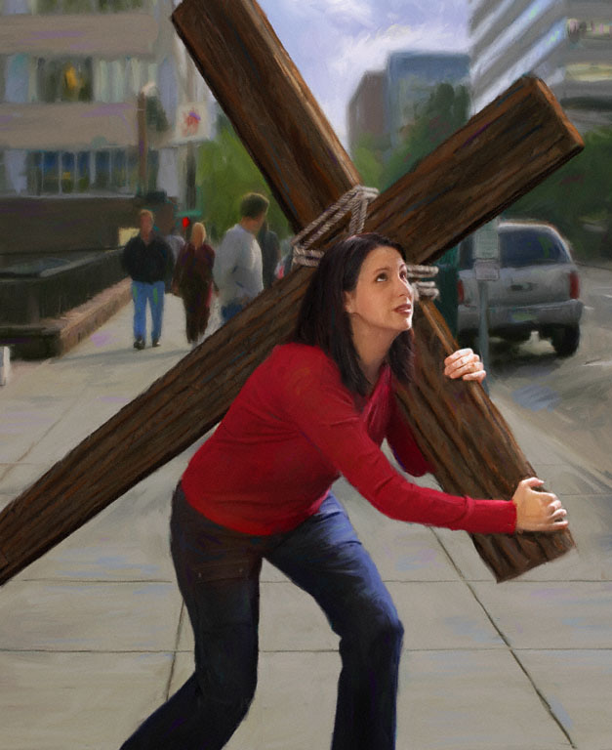

“केवल यही नहीं, वरन् हम क्लेशों में भी घमण्ड करें, यह जानकर कि क्लेश से धीरज, और धीरज से खरा निकलना, और खरे निकलने से आशा उत्पन्न होती है; और आशा से लज्जा नहीं होती, क्योंकि पवित्र आत्मा जो हमें दिया गया है उसके द्वारा परमेश्‍वर का प्रेम हमारे मन में डाला गया है।”
(रोमियों 5:3–5)

Slide 12
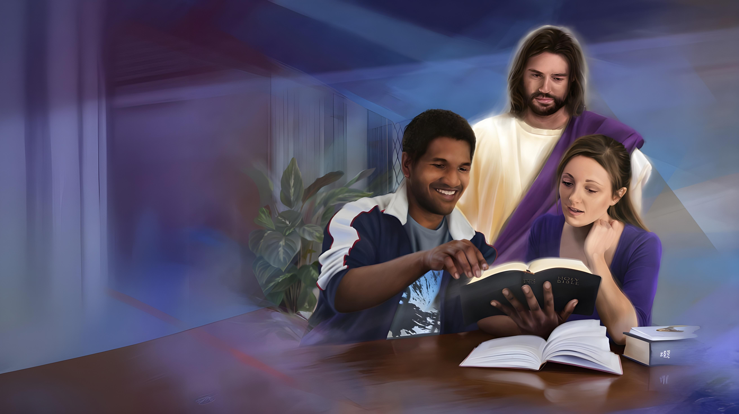
“प्रभु यहोवा ने मुझे सीखनेवालों की जीभ दी है कि मैं थके हुए को अपने वचन के द्वारा संभालना जानूँ। भोर को वह नित मुझे जगाता और मेरा कान खोलता है कि मैं शिष्य के समान सुनूँ। ”
(यशायाह 50:4)

Slide 13
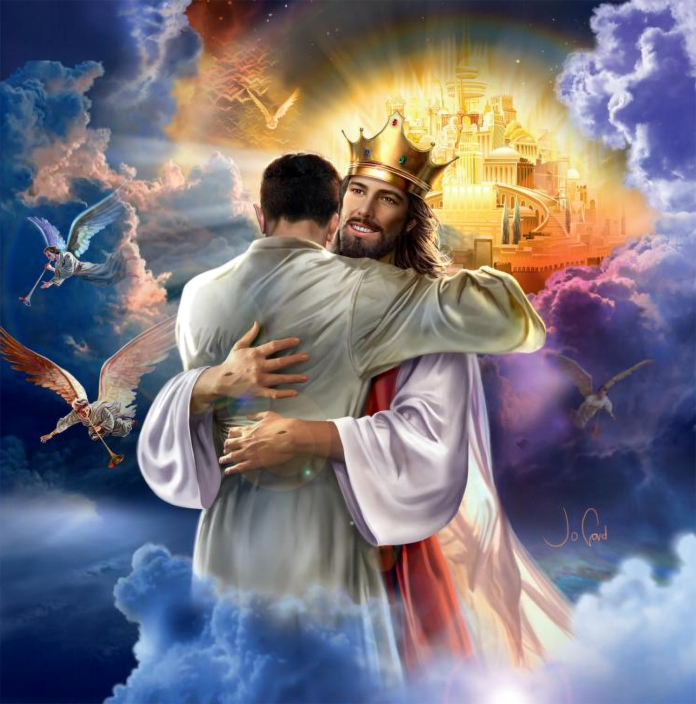

“हे प्रियो, अब हम परमेश्‍वर की सन्तान हैं, और अभी तक यह प्रगट नहीं हुआ कि हम क्या कुछ होंगे! इतना जानते हैं कि जब वह प्रगट होगा तो हम उसके समान होंगे, क्योंकि उसको वैसा ही देखेंगे जैसा वह है। ”
(1 यूहन्ना 3:2)

